Slide 1
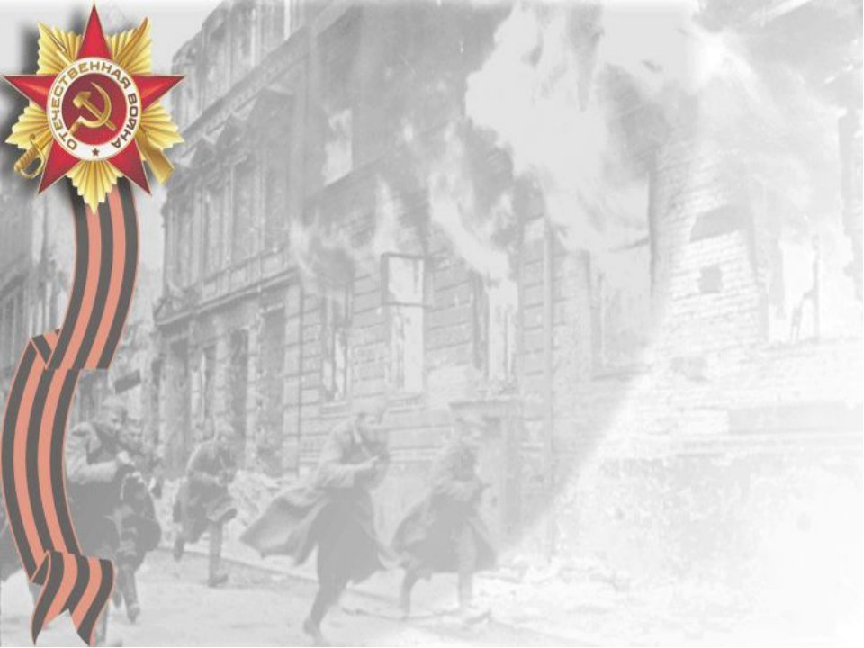
80-ТИ ЛЕТИЕ ОСВОБОЖДЕНИЯ КУБАНИ ОТ НЕМЕЦКО-ФАШИСТСКИХ ЗАХВАТЧИКОВ

Slide 2
КУБАНЬ В ПЕРИОД ОККУПАЦИИ

Slide 6
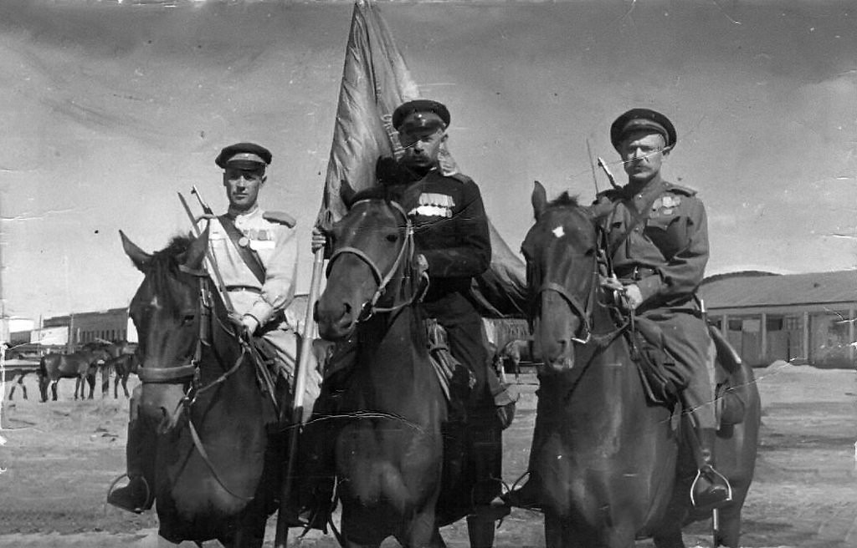
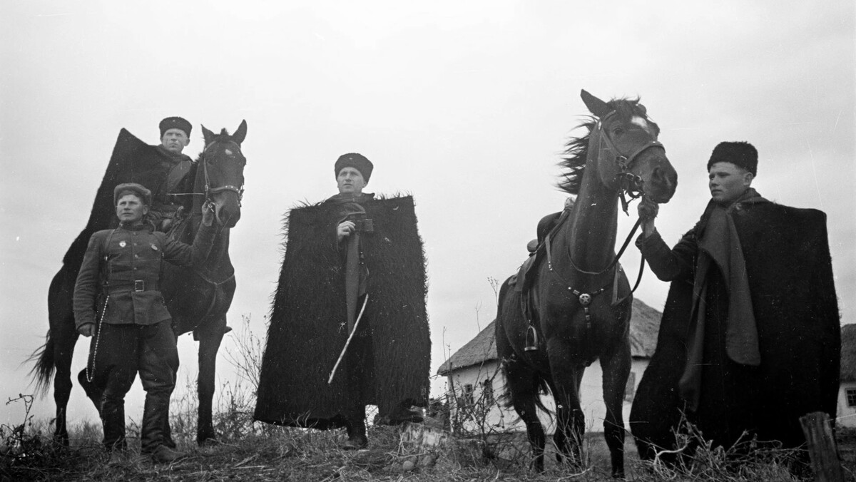
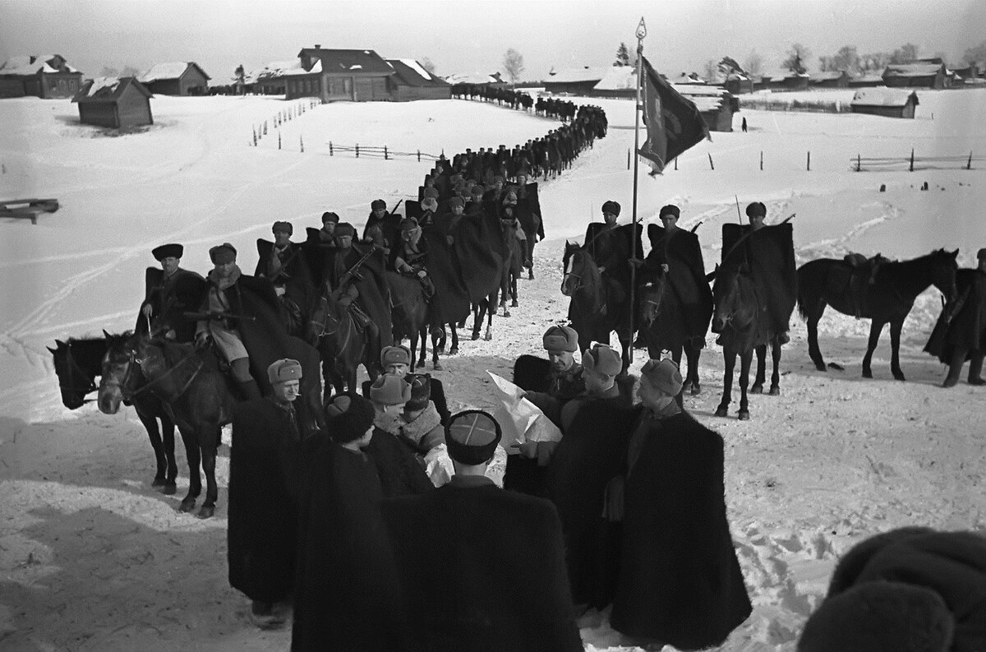
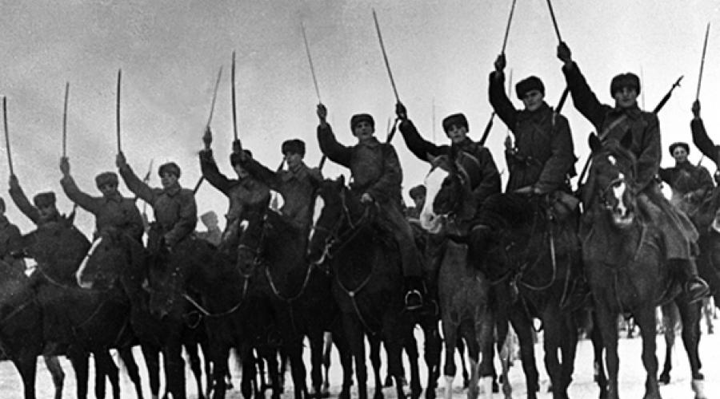
КУБАНСКИЕ КАЗАКИ В ГОДЫ
ВЕЛИКОЙ ОТЕЧЕСТВЕННОЙ ВОЙНЫ

